Slide 1
一键达——同城快递系统
架构师训练营大作业
——孟宪森

Slide 2
产品需求
产品定位：同城快递
主要功能
用户使用app下单运送快递
快递员app抢单状态下每隔30s上传一次位置
系统收到用户订单后向其5km范围内的所有快递员推送订单
快递员抢单，第一个抢单的获得该订单
快递员到用户处取快递，并更新状态为:已收件
快递员送达目的地后，更新状态为：已送达
说明：
预计上线后三个月日订单超过 1 万，一年日订单超过 50万

Slide 3
产品目标
功能目标：
实现下单、支付、抢单、更新订单状态等功能
存储最近3个月的订单
非功能目标：
高可用：自动容错
高性能：低响应时间，高并发
伸缩性：线性伸缩
扩展性：灵活扩展新功能
低运维成本：易管理、可监控

Slide 4
技术指标
可用性：99.99%
高性能：读：<100ms,写：<200ms

Slide 5
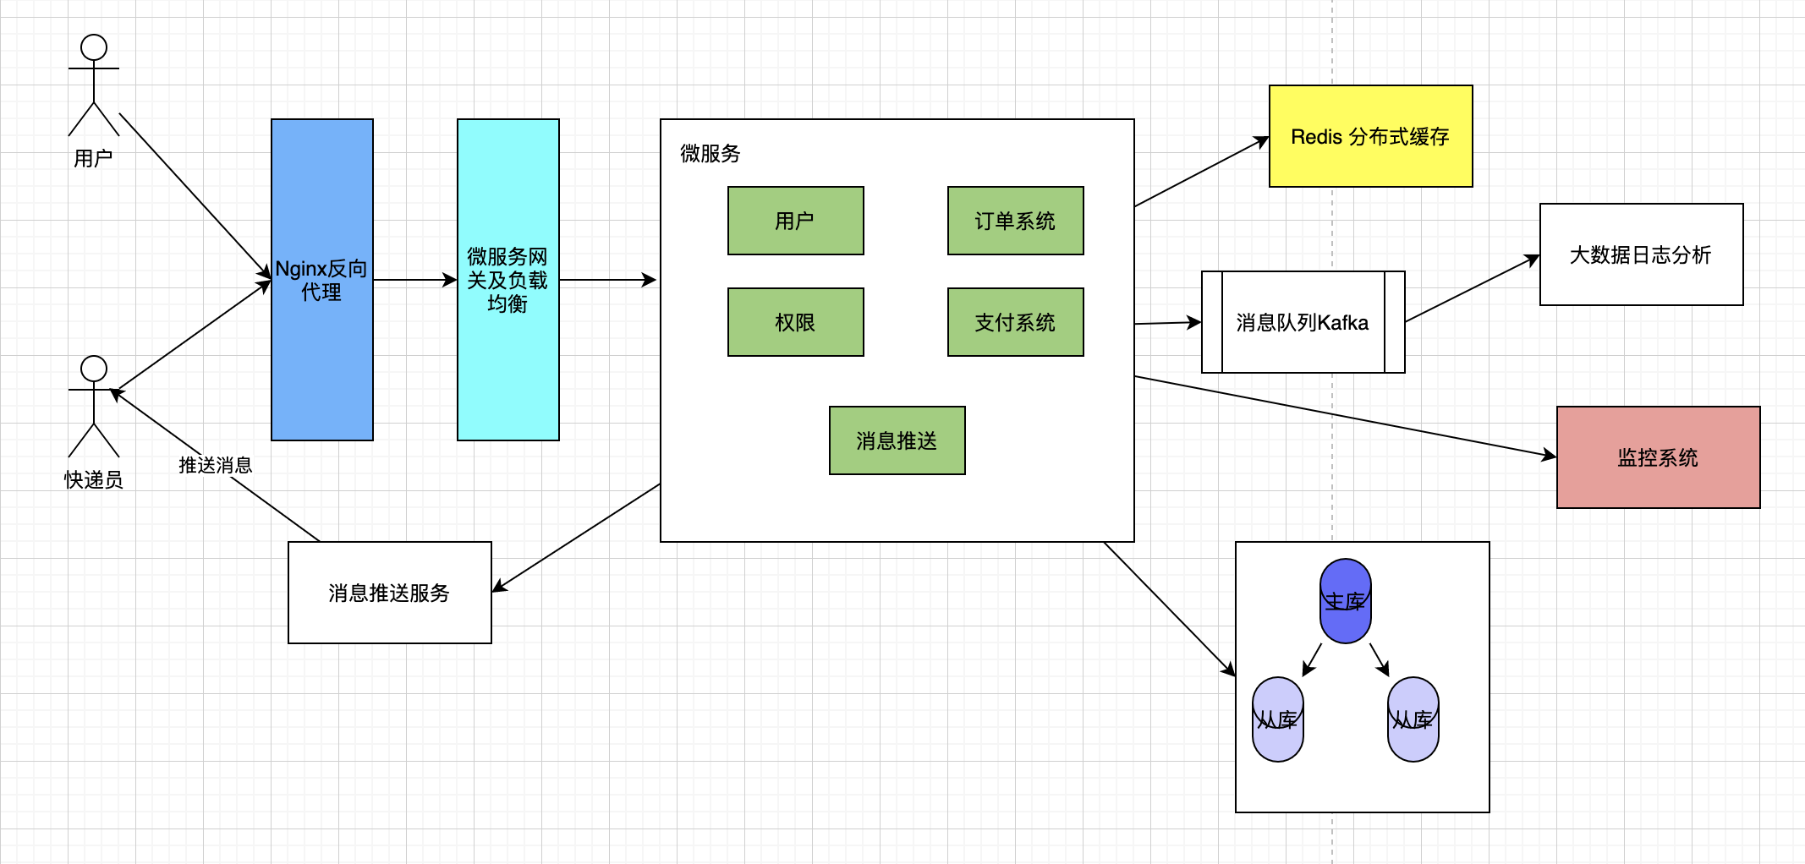
总体架构
Notes:
1. 采用微服务架构
2. 前置 Nginx 反向代理保护后端服务器，缓存静态文件
3. Nginx 接微服务网关，做路由转发和负载均衡
4. 采用 Spring Cloud/Dubbo 微服务框架
5. 数据库采用主从结构，并且对数据进行分片，初始上线时所有分片都在一个库中，便于后续数据量增加后进行拆分
6. 前期先购买消息推送服务，向app端推送消息，后期可以考虑自己实现。目前市面上已经存在很成熟的消息推送产品，购买比自己实现成本低，且抵达率高
7. 采用 Redis 作为分布式缓存服务，用于存储快递员的地理位置信息
8. 采用 redis + geoHash 算法计算附近 5km 的快递员，虽然存在一定的误差但是可以接受
9. 将日志通过 kafka 发送到大数据平台进行数据统计和运营指标分析等，这个优先级不高，可以后续逐步实现
10. 后端微服务拆分为 用户服务、权限服务、支付服务、订单服务、消息推送服务

Slide 6
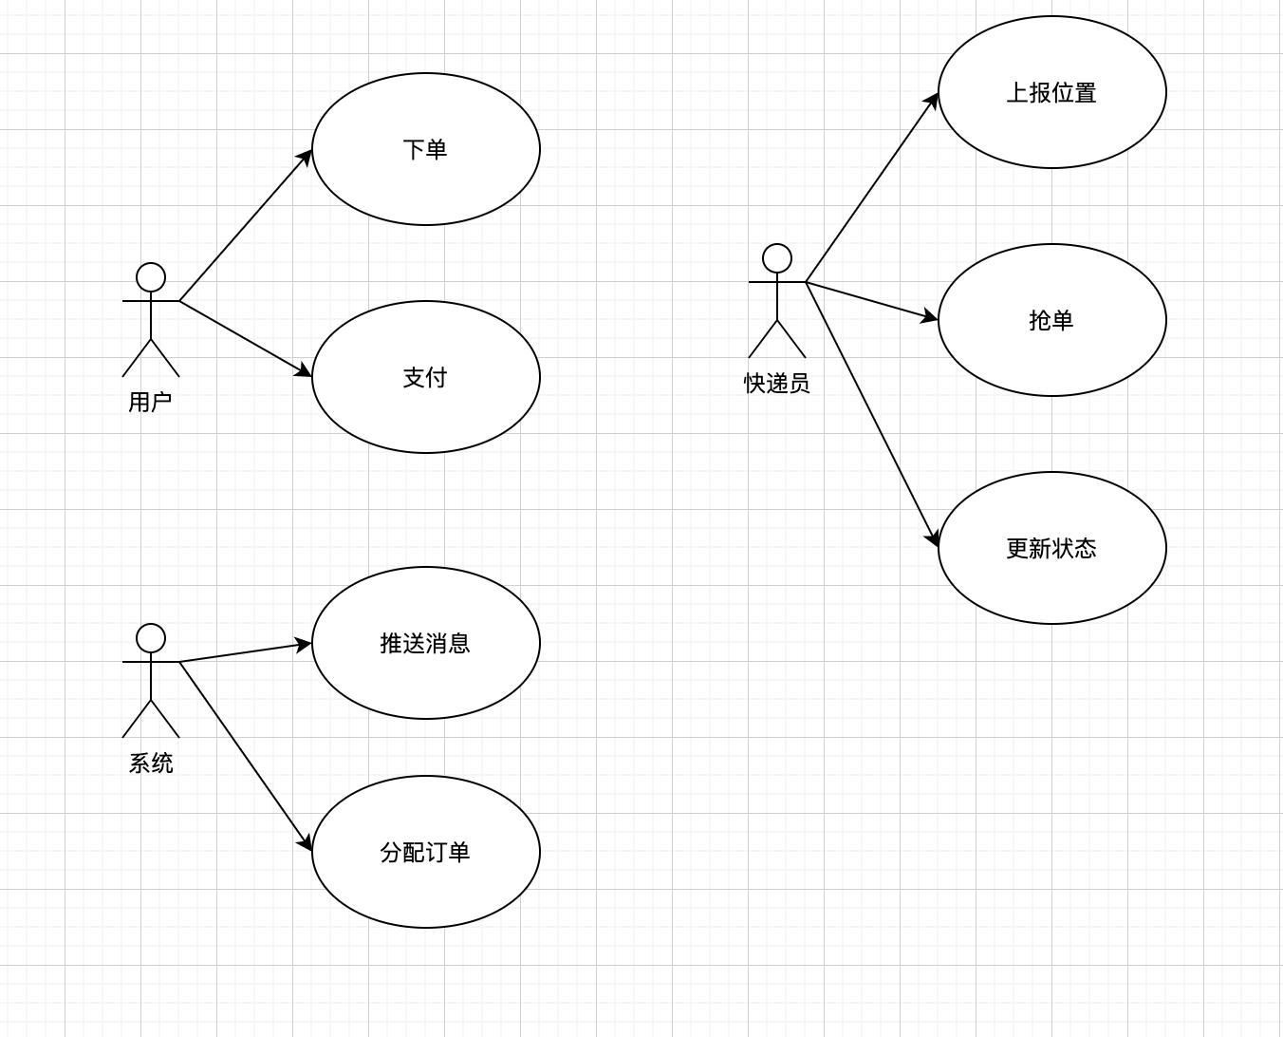
主要用例图

Slide 7
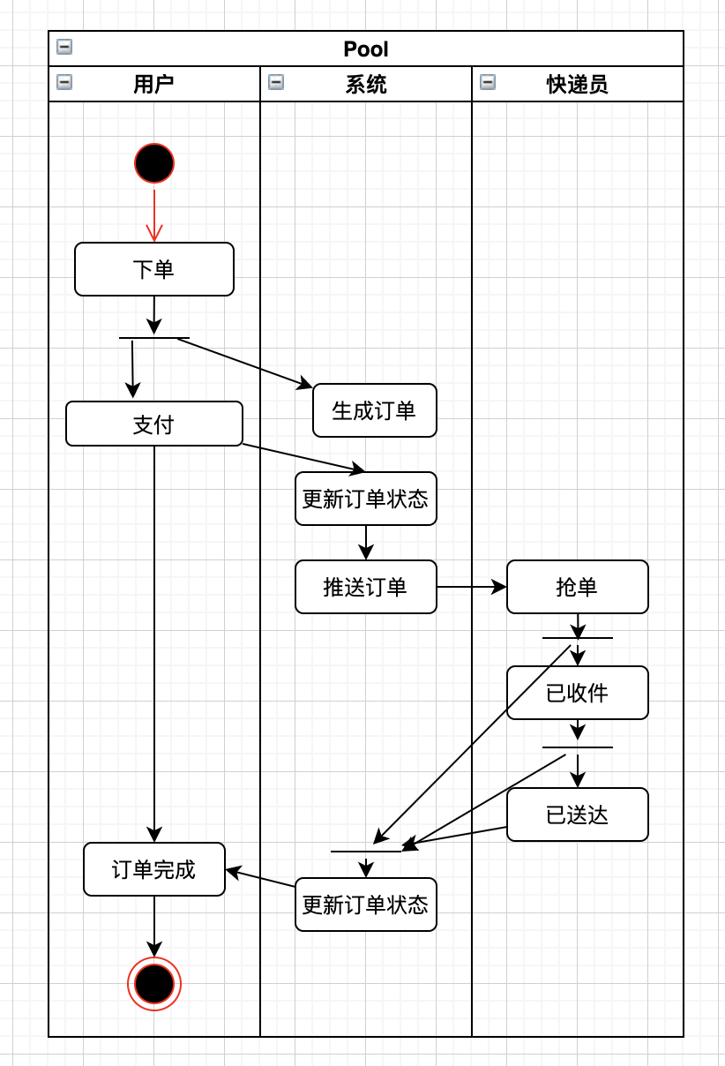
下单抢单业务流程图（泳道图）

Slide 8
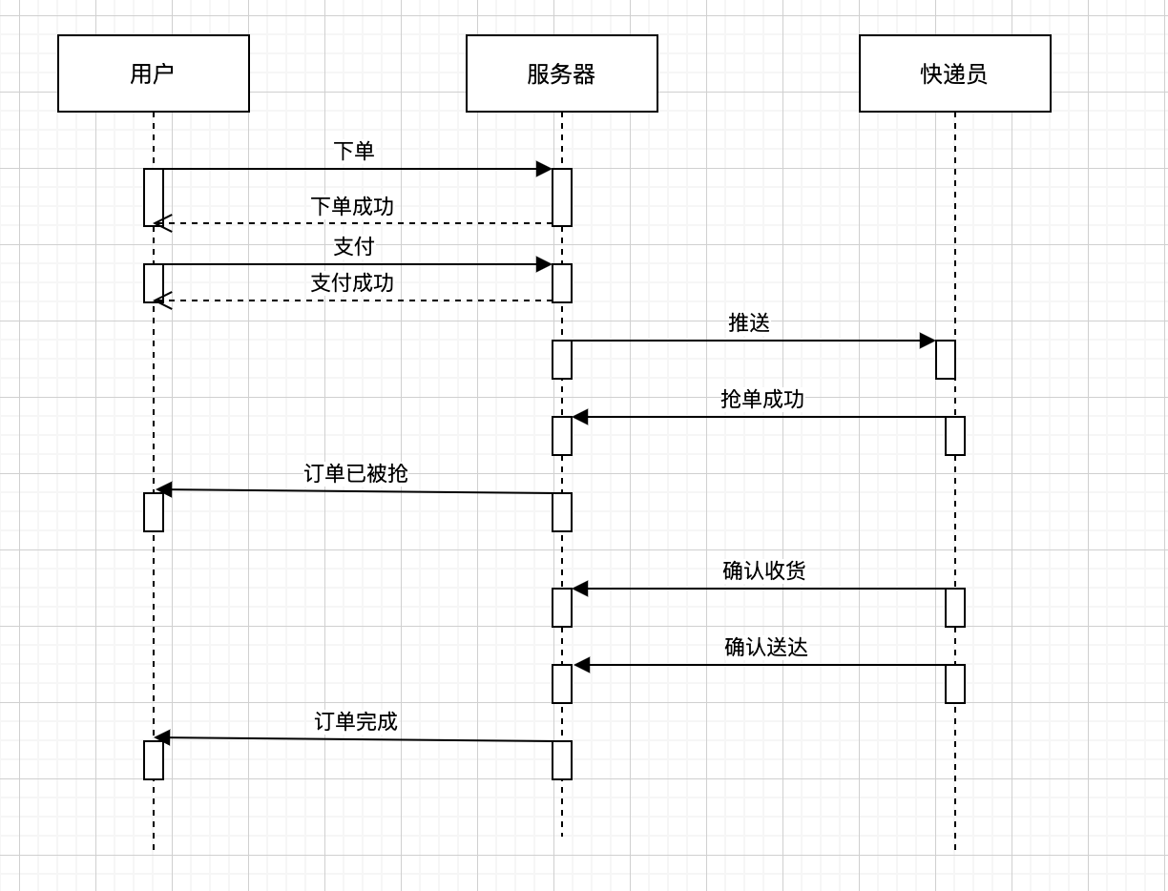
下单抢单时序图

Slide 9
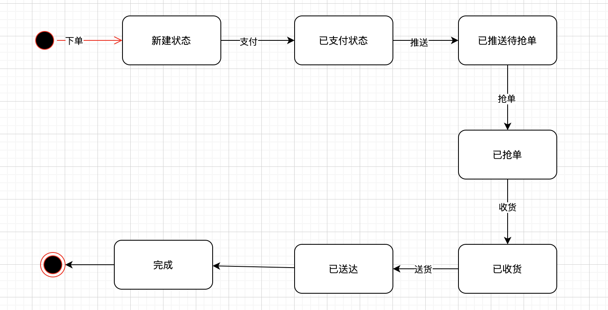
订单状态图
Notes:
后续可能会添加取消状态，申请退款功能，待退款状态，已退款状态

Slide 10
关键技术
计算距离并推送订单
采用 redis 的 zset + geohash 算法实现距离计算，找到附近5km的快递员
数据库分片设计
可以考虑利用城市对数据分片
对于小城市，可以将多个小城市合并为一个分片
对于大城市，可以将其拆分为多个区域，按区域分片
初始对数据库进行分片处理，但是放在同一个库中，便于后续拆分
抢单
大城市，快递员较多的场景，抢单将是一个高并发的场景
可以采用消息队列排队抢单，达到削峰的目的

Slide 11
产品规划（功能和版本）
一期
用户端：下单和支付，查看订单状态，查看历史订单
快递端：上传位置，抢单，更新订单状态
系统后端：用户管理，订单管理，支付，权限管理，消息推送，附近的人算法，数据库分片
基础服务：Nginx、Dubbo微服务框架、k8s集群、Kafka集群、Redis集群、MySQL主从
二期：
高并发支持，大数据量支持，监控，大数据平台，日志分析，订单取消，订单删除，历史数据归档，根据数据保留近3或1个月的订单数据
三期
自研消息推送服务，pad、平板等设备的支持

Slide 12
研发计划
功能需求：
用户端，快递端，服务器端
下单，支付，抢单，消息推送，计算距离，订单更新
非功能需求：
可用性：微服务，应用集群，数据库主从，redis 集群，kafka 集群，消息推送可以购买多家的
伸缩性：应用采用微服务框架，可以随时水平伸缩，数据库采用分片技术，也便于水平伸缩
扩展性：采用微服务框架，将服务拆分为若干的微服务，后续增加功能可以考虑增加服务
高性能：使用缓存和水平扩展的策略提高性能
Notes:
消息推送服务：为了高可用购买多家服务，为了节约成本可以只有一家包月、包年等根据数据量谈较大的优惠，其他家可以按量付费，不推送消息不产生费用

Slide 13
项目计划
任务 | 人数 | 工作量 | 开始日期 | 结束日期
需求（DEV） | 2（产品） | 2*5=10 | 10.12 | 10.16
设计（DEV) | 3（各组技术leader） | 3*5=15 | 10.19 | 10.23
编码&UT（DEV) | 3+3+5+2 (Android+IOS+业务+架构和运维) | 13*10=130 | 10.26 | 11.6
测试（QA) | 3（测试） | 3*5=15 | 11.9 | 11.13
UAT（PO）Release | 1（测试） | 1*3=3 | 11.16 | 11.18
项目管理（PM) | 2（架构和技术总监）
其它（日常沟通等） | 3（运维+架构+技术总监）
累计 | 20
Notes:
20人的技术团队：2个产品、3个Android研发、3个IOS研发、5个业务研发、1个基础架构研发、3个测试、1个运维工程师、1个架构师（我自己）、1个技术总监（产品负责人兼职）
2个产品负责做App各端的需求整理和产品设计
3个Android：1个leader机动，2个研发分别负责一个端（用户端和快递员端）
IOS分工同Android分工
5个业务研发负责业务模块开发，每人主要负责一个业务模块，backup至少另一个业务模块
1个基础架构研发负责公用模块开发：如日志、数据库分片、封装缓存、消息队列等
架构师和运维工程师负责搭建基础架构：数据库主从、Redis集群、k8s集群等，前期人手不足可以考虑购买公有云的服务
3个测试负责软件测试和质量保证
每职能小组一个leader负责小组的日常管理，整体由技术总监负责管理

Slide 14
实施计划
预计11月中下旬上线
1. 先在小城市做试点，找2~3个小城市（最好南北方中西部都用）做运营推广，看看效果和用户反馈
2. 根据用户反馈对产品进行优化
3. 在多个小城市和少量中等城市推广运营，并根据反馈调整产品和运营策略
4. 最后再推广到大城市
Notes:
先在大城市推广的坏处：
如果产品不被接受，可能很快会失去整个城市的市场，失去大量的用户
大城市用户量大，需求量大，可能会有突发大流量的情况发生，导致服务被压垮

